Slide 1
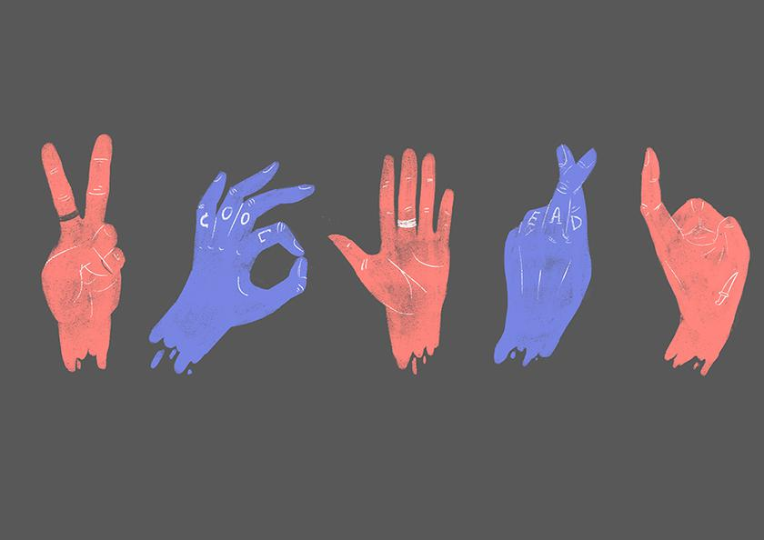
Невербальні маніпулятивні методи в публічних
виступах державних діячів, політиків, депутатів
Підготував Гапей Максим Юрійович

Slide 2
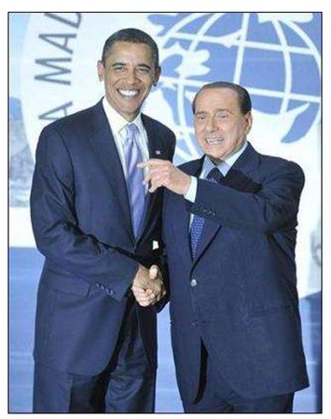
Рукостискання
Лідери завжди прагнуть перебувати по ліву руку від фотографа, оскільки вже давно відомо, що людина, яка знаходиться зліва на фотографії, виглядає більш могутньою і контролює ситуацію. Досить поглянути на зображення і положення рук і корпусу тіла, щоб зрозуміти це. Іноді буває дуже забавно спостерігати, як політики маневрують, щоб зайняти більш сприятливу позицію.
Президент США Барак Обама і прем'єр-міністр Італії Сільвіо Берлусконі на саміті "Великої Вісімки G8".

Slide 3
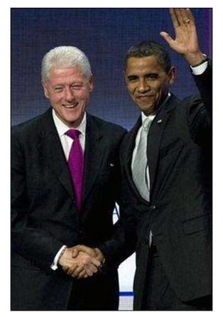
Рукостискання
Як Вам вже відомо, більш могутнім на знімку виглядає людина, що знаходиться по ліву руку від фотографа. В даному випадку про цей аспект знають обидва політики. Це одна з основ, якою їх навчає офіційний фотограф Білого Дому, як тільки вони стають президентами. На щорічній зустрічі Обама висловив свою повагу колишньому президенту США, Біллу Клінтону, дозволивши йому розташуватися зліва.
Екс- президент США Білл Клінтон і діючий президент Барак Обама на 5-ій щорічній зустрічі "Clinton Global Initiative"

Slide 4
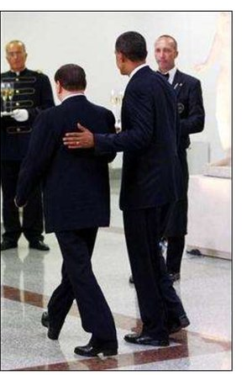
Рука на спині. Витончений жест сили і влади
Коли одна людина кладе свою руку іншому на спину, як би направляючи його, це є ознакою домінуючої сили і влади. Прямуючи на голосування, Обама, майстер жестів, використовував це, щоб показати своє "президентство" і лідерство.
. Прем'єр-міністр Італії Сільвіо Берлусконі і президент США Барак Обама на саміті "Великої Вісімки G8"

Slide 5
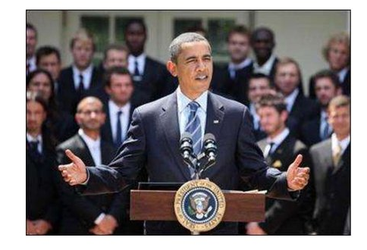
Відкриті долоні. Ознака відкритості і чесності
Жест "відкриті долоні" показує оточуючим, що Вам нема чого приховувати, і створює атмосферу чесності. Якщо одна або обидві долоні розкриті, то це є доброю ознакою того, що Ваш співрозмовник каже правду. В даний час цей трюк легко долають ті, хто хоче Вас обдурити. Так що, якщо Ви купуєте автомобіль або укладаєте угоду століття, зверніть увагу на інші знаки, які можуть вказати на внутрішнє хвилювання. Людина, що показує "відкриті долоні", повинна бути розслаблена, а сам жест м'яким, плавним і природним.
Президент США Барак Обама звертається з вітальною промовою на зустрічі з футболістами команди "Сolumbus Crew", чемпіонами MLS 2008 року

Slide 6
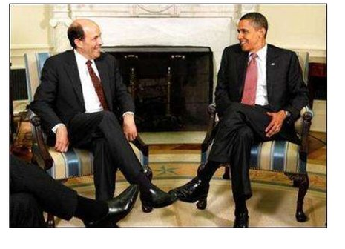
Копіювання поведінки. Показник зв'язку зі співрозмовником
Коли один зі співрозмовників копіює мову тіла іншого, це автоматично створює відчуття синхронності в їх діях і встановлює зв'язок між ними. Обережне копіювання поведінки іншої людини є найкращим способом створення взаємодії: ви схрестили руки, і я схрестив руки. Якщо Ви вже синхронізувалися з кимось, то можете потім розімкнути руки, щоб показати свою відкритість. І якщо Ваш співрозмовник повторить цей жест, то це ще раз підтвердить підсвідомо зв'язок між Вами.
Посол США в Японії Джон Рус і президент США Барак Обама на зустрічі в Білому Домі.

Slide 7
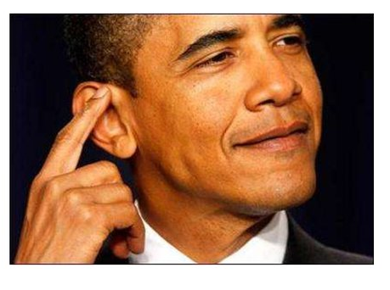
Дотик до вуха. Обамі не подобається те, що він чує?
Часом, коли ми слухаємо когось, і нам не подобається те, що ми чуємо, підсвідомо спрацьовує реакція у вигляді дотику до вуха. Якщо під час розмови Ваш співрозмовник доторкнувся до вуха, це може бути як знаком того, що йому не подобається почуте, так і ознакою брехні з його боку. Порівнюючи цей випадок з іншими, варто відзначити, що подібний жест Обама також використовує, коли сумнівається у сказаному або ж намагається натиснути на співрозмовника.
Барак Обама під час обговорення реформи медичного страхування.

Slide 8
Дякую за увагу!

